Slide 1

Формирование модели монетизации для игрового приложения "Космические братья"
Июль 2022

Slide 2

Описание проекта
Цели исследования:
Необходимо проанализировать поведение первых пользователей мобильной игры "Космические братья".
Выявить особенности поведения.
Выбрать для бизнеса оптимальную модель монетизации.
Исходные данные:
Файл с данными первых пользователей приложения и два дополнительных файла с информацией о рекламных активностях.
Целевое событие - завершение первого уровня.

Slide 3
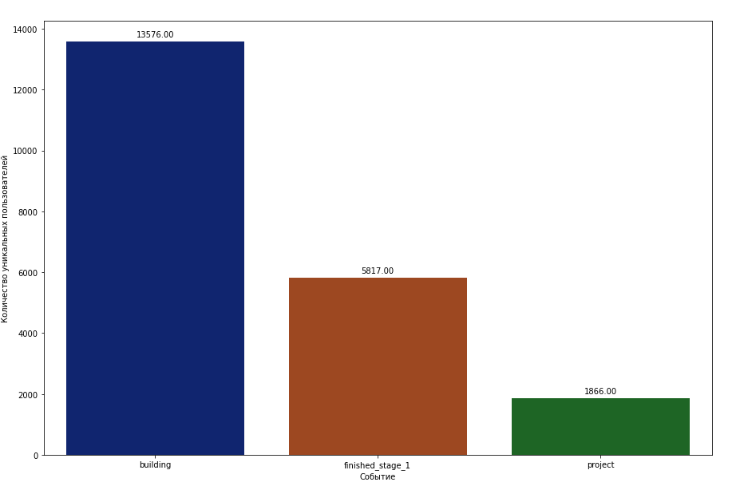
РАСПРЕДЕЛЕНИЕ УНИКАЛЬНЫХ ПОЛЬЗОВАТЕЛЕЙ ПО ТИПАМРАСПРЕДЕЛЕНИЕ УНИКАЛЬНЫХ ПОЛЬЗОВАТЕЛЕЙ ПО ТИПАМ
СОБЫТИЙ
Уникальные пользователи по событиям:
building (объект построен) = 13576 пользователей
finished_stage_1 (первый уровень завершён) = 5817 пользователей
project (проект завершён) = 1866 пользователей

Slide 4
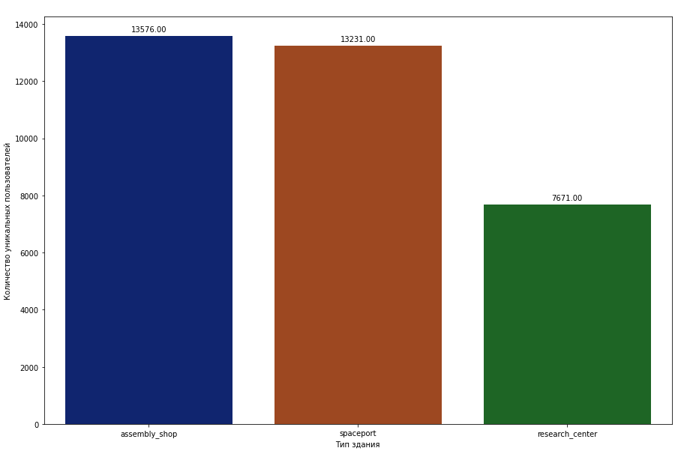
РАСПРЕДЕЛЕНИЕ УНИКАЛЬНЫХ ПОЛЬЗОВАТЕЛЕЙ ПО ТИПАМ ЗДАНИЙ
Уникальные пользователей по типам зданий:
spaceport (космопорт) = 13576 пользователей
assembly_shop (сборочный цех) = 13231 пользователь
research_center (исследовательский центр) = 7671 пользователь

Slide 5
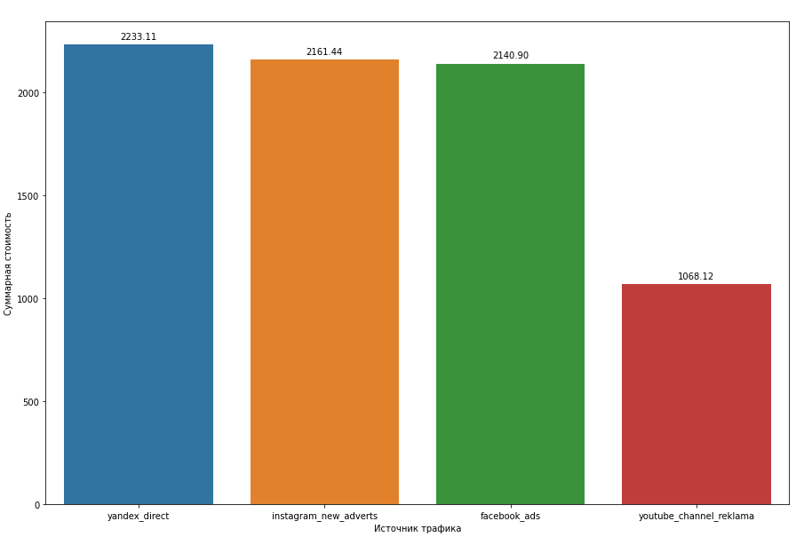
РАСПРЕДЕЛЕНИЕ СТОИМОСТИ ПО ИСТОЧНИКАМ ТРАФИКА
Распределение стоимости кликов по источникам трафика:
yandex_direct = 2233.11
instagram_new_adverts = 2161.44
facebook_ads = 2140.90
youtube_channel_reklama = 1068.11

Slide 6
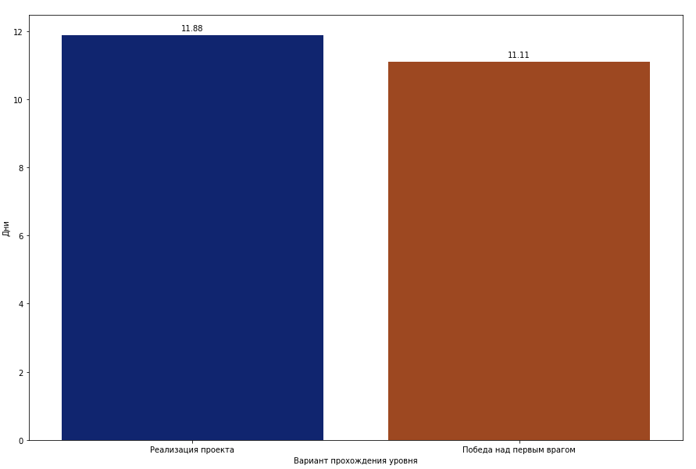
СРЕДНЕЕ ВРЕМЯ ПРОХОЖДЕНИЯ УРОВНЯ
Среднее время прохождения уровня:
Реализация проекта: 11.88 дней
Победа над первым врагом: 11.11 дней

Slide 7
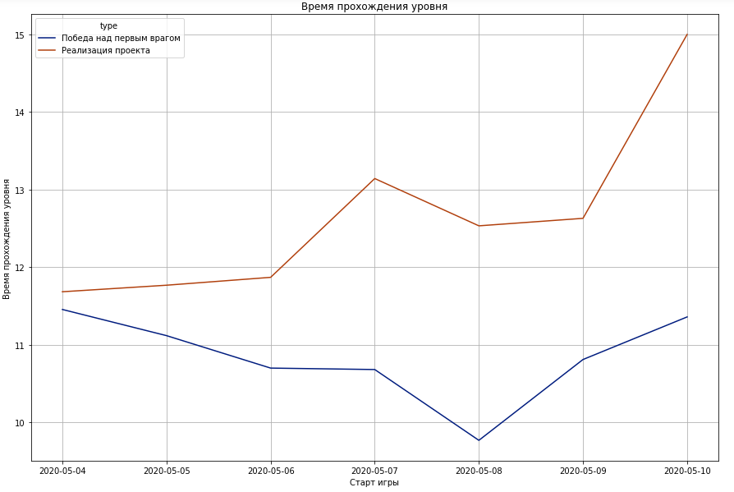
ВРЕМЯ ПРОХОЖДЕНИЯ УРОВНЯ В ДИНАМИКЕ
Среднее время прохождения уровня:
Реализация проекта: 11.88 дней
Победа над первым врагом: 11.11 дней

Slide 8
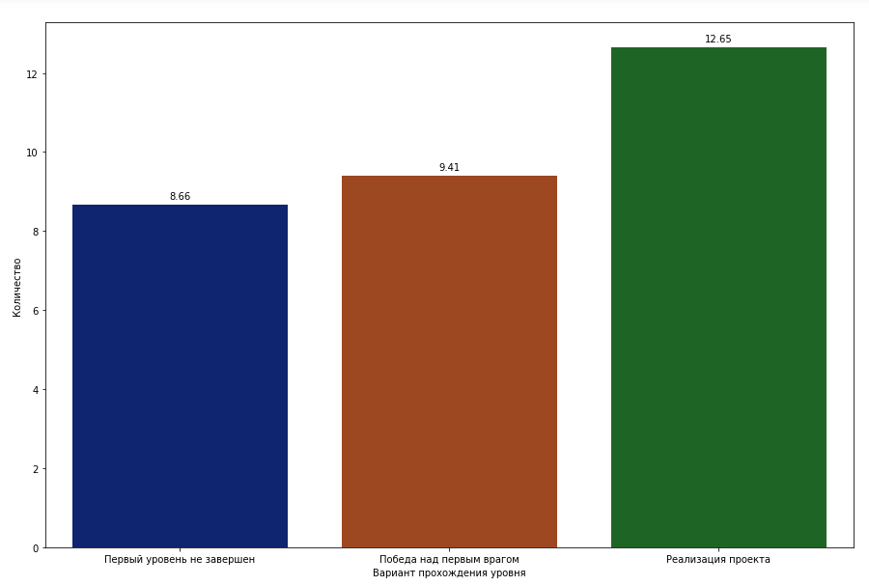
КОЛИЧЕСТВО ПОСТРОЕК НА ПОЛЬЗОВАТЕЛЯ
Количество построек на пользователя:
Реализация проекта: 12.65
Победа над первым врагом: 9.41
Первый уровень не завершён: 8.66

Slide 9
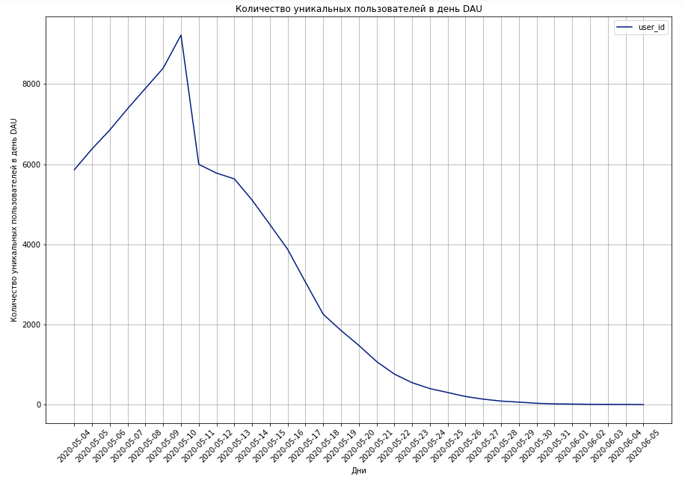
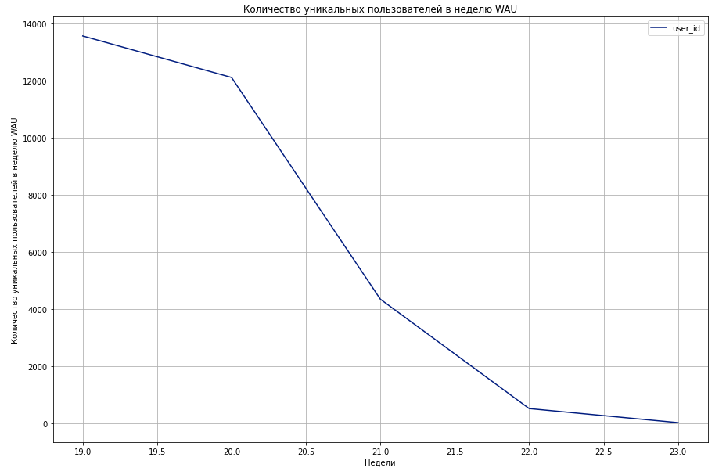
ПОКАЗАТЕЛИ ВОВЛЕЧЁННОСТИ - DAU, WAU, STICKY FACTOR
Количество уникальных пользователей в день DAU, в неделю WAU, Sticky Factor за неделю:
Количество уникальных пользователей в день DAU = 2884 пользователя
Количество уникальных пользователей в неделю WAU = 6120 пользователей
Вовлечённость аудитории Sticky Factor за неделю = 47.12%

Slide 10
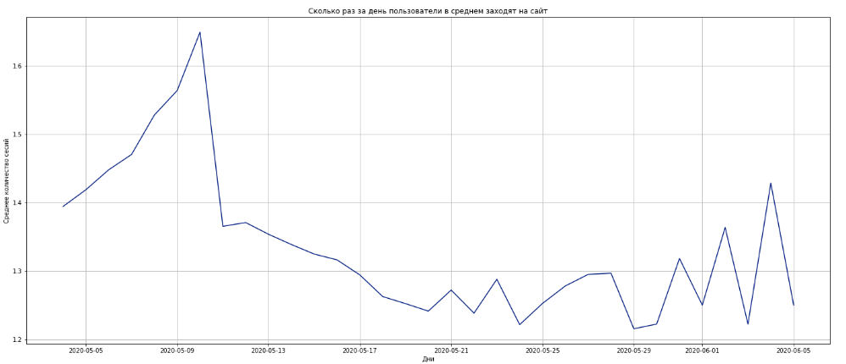
КОЛИЧЕСТВО СЕССИЙ В ДЕНЬ
Количество сессий в день: 4110
Количество сессий в день на каждого пользователя: 1.33

Slide 11
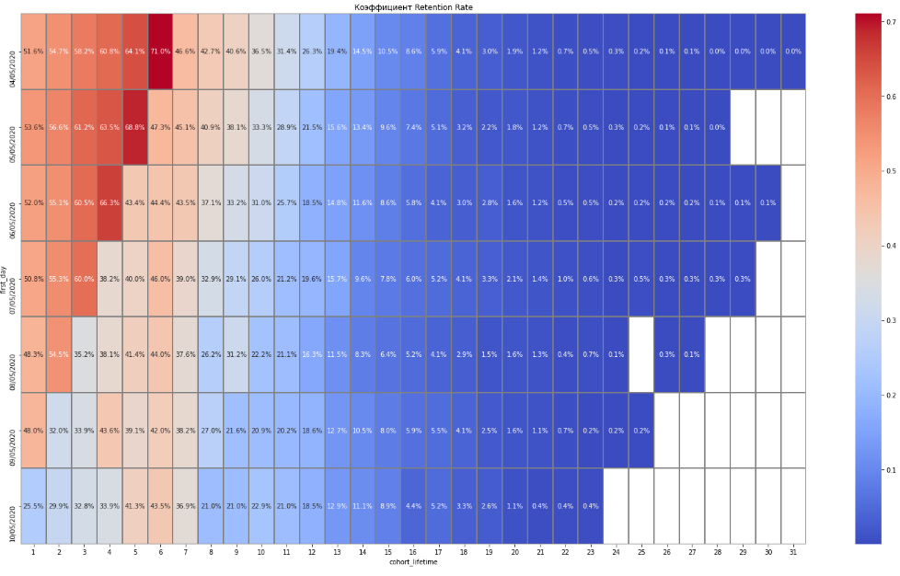
КОЭФФИЦИЕНТ УДЕРЖАНИЯ RETENTION RATE
Retention Rate на второй день «жизни» когорт: 47.09%

Slide 12
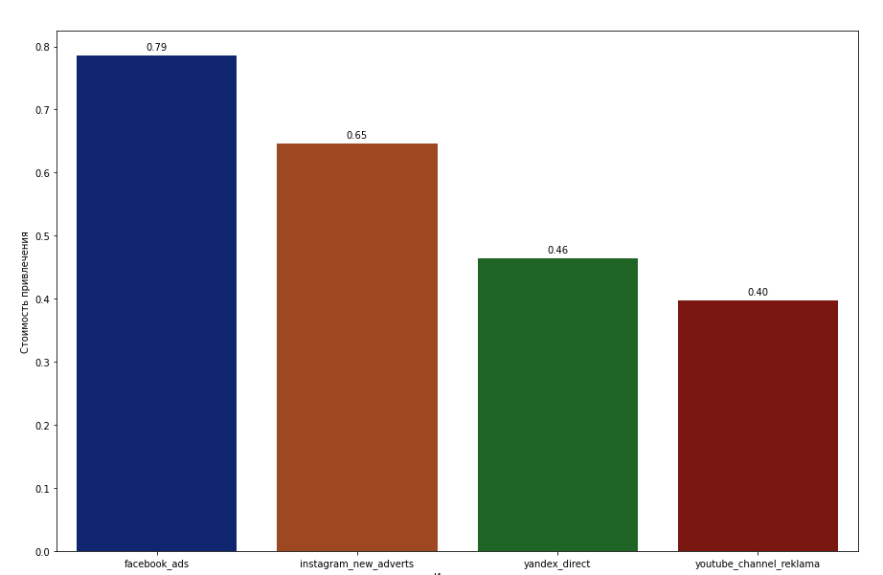
СТОИМОСТЬ ПРИВЛЕЧЕНИЯ КЛИЕНТА CAC
Стоимость привлечения пользователей по источникам трафика:
facebook_ads = 0.79
instagram_new_adverts = 0.65
yandex_direct = 0.46
youtube_channel_reklama = 0.40

Slide 13
ВЫВОДЫ И РЕКОМЕНДАЦИИ
Вывод
Мы имеем границу окупаемости в 0.07 у.е. именно столько мы получаем за просмотр рекламного ролика. Мы не можем превышать данный показатель.
- Если показывать рекламу каждый раз на экране с выбором объекта то сумма необходимая для окупаемости будет составлять 0.061.
- Если показывать рекламу через раз, то мы получим сумму необходимую для окупаемости 0.122
- Если начать показывать рекламные ролики не с первого заказа здания, а со второго - получим сумму необходимую для окупаемости в 0.068.
РЕКОМЕНДАЦИИ
Возможно имеет смысл сократить расходы по привлечению пользователей через facebook_ads и instagram_new_adverts, данные способы самые дорогие, но привлекают меньше аудитории чем значительно более дешевый yandex_direct. Это позволит снизить общие расходы на привлечение пользователей.
Имеет смысл показывать рекламу не сразу, а позволить пользователям немного втянуться в игру, по текущим цифрам если не показывать рекламу пользователю при первой постройке здания - позволяет оставаться в пределах окупаемости, а если снизить затраты на привлечение пользователей, как было описано выше - возможно позволит не показывать рекламу и при постройке второго здания, что должно хорошо сказаться на удержании пользователя.
Немного отбалансировать игру в пользу пользователей предпочитающих завершение проекта военной победе, т.к. пока для военной победы требуется построить меньше зданий, а соответственно меньше рекламы с которой разработчики планируют зарабатывать и затрачивается немного меньше времени на окончание уровня.

Slide 14
Спасибо за внимание!
Данилевский Николай
n.danilevskiy@gmail.com

